Slide 1
Tema IV
PROCESAMIENTO PARALELO

Slide 2
4.2 Introducción

Slide 3
4.3 Tipos de plataforma de computación paralela
Organización lógica
Visión que tiene el programador
Estructura de control
Capacidad de expresar tareas paralelas
Modelo de comunicación
Método de comunicación entre las tareas
Organización Física
Estructura del hardware
Modelos de espacio de direcciones común
Memoria compartida
Un único sistema de memoria física
Memoria distribuida
Cada procesador tiene su propia memoria

Slide 4
Organización lógica
Estructura de Control
Modelo de Comunicación

Slide 5
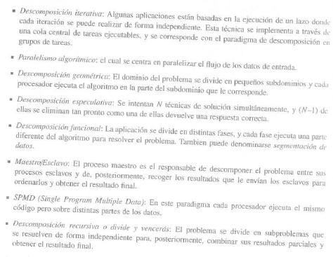
4.3.1 Organización basada en la Estructura de Control
Criterios de clasificación
Según los autores, existen muchos paradigmas que se utilizan en las aplicaciones paralelas.
Vamos a comentar dos:
Maestro esclavo
SPMD

Slide 6
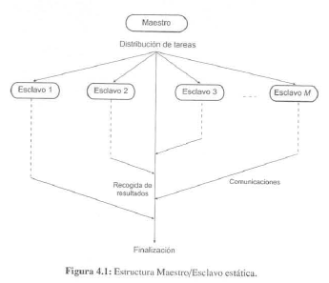
4.3.1.1Paradigma Maestro Esclavo
El maestro es el responsable de descomponer el proceso en pequeñas tareas, distribuirlas, recoger los resultados y ordenarlos
Si hay un gran número de tareas puede ser un cuello de botella
Mas de un maestro
Balances de carga
Estático
Se realiza al comienzo de la computación
Dinámico
Cuando en número de tareas es mayor que el de procesadores
Cuando el número de tareas es desconocido

Slide 7
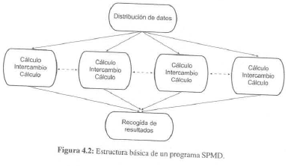
4.3.1.2 Paradigma SPMD (Single Program Multiple Data)
Cada procesador ejecuta el mismo código pero sobre distintas partes de los datos
La comunicación es entre esclavos
Eficiente si los datos están bien distribuidos y el sistema es homogéneo
Muy sensible a la perdida de un procesador

Slide 8
4.3.2 Organización basada en el Modelo de Comunicación
Memoria compartida, el espacio de direcciones es único
El paso de mensaje

Slide 9
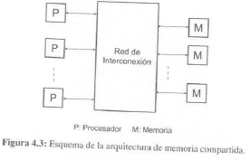
4.3.2.1 Espacio de Direcciones Compartidos
Un valor escrito por un procesador, puede ser leído por cualquier otro
La memoria es accesible por todos los procesadores a través de la “red de interconexión”
Parámetros de la eficiencia de la red de interconexión
Latencia de la red
Tiempo que tarda en enviar un mensaje a través de la red de interconexión
Ancho de banda
Número de bits que puede enviar por unidad de tiempo
Solución válida para un número de procesadores pequeño
Compartir los medios de interconexión son cuellos de botellas

Slide 10
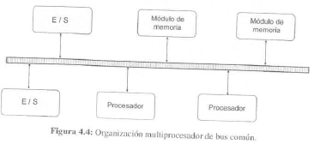
UMA – Uniform Memory Access
El tiempo de acceso es el mismo para cualquier palabra
Incorporan memoria cache local y global
Problemas de coherencia de caches
Bus común
Problema de escalabilidad (máximo entre 16 y 32 procesadores)
Escalabilidad: capacidad del sistema para mejorar la potencia de cálculo cuando el número de componentes del sistema aumentan

Slide 11
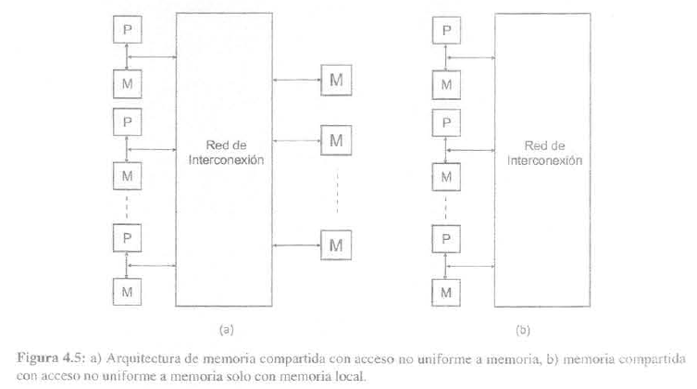
NUMA (Non Uniform Memory Access) – DSM (Distribute Shared Memory)
Mejora: dotar al procesador de memoria local, donde almacenar código y datos no compartidos
Cada procesador con una memoria local
Con código y datos que no tengan que ser compartidos con otros procesadores
Evitan el acceso a memoria a través de la red de interconexión
Incluye mecanismos hardware dedicado a la coherencia de caches
ccNUMA (caché coherent NUMA)
COMA (Cahé-Only Memory Access)

Slide 12
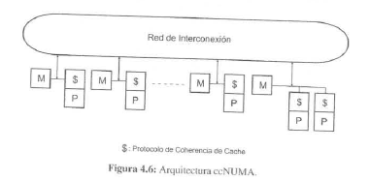
ccNUMA (caché coherent NUMA)
Cada nodo tiene una porción de la memoria total del sistema
Las variables compartidas se reparten de manera de que solo existe una copia de cada variable
Cada nodo consta de uno o varios procesadores con sus caches y su memoria principal
La coherencia de caché se mantiene por
Escaneo de operaciones (protocolo snoopy)
Registro de localización de variables

Slide 13
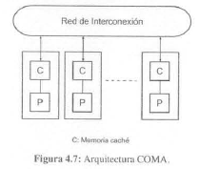
COMA (Cahé-Only Memory Access)
Los procesadores que componen cada nodo no incluyen memoria local, solo caché
Si tiene que acceder a una posición de memoria que se encuentra en un nodo remoto, lo copia
Complejidad en mantener la coherencia de las variables

Slide 14
4.3.2.2 Paso de Mensajes
Intercambio de información, en forma de mensajes, entre los diferentes procesadores que forman el sistema
Elementos necesarios
Emisor, receptor, canal de comunicación, y el mensaje
Operaciones básicas necesarias

Slide 15
Organización física
Memoria Compartida
Memoria Distribuida

Slide 16
4.4 Sistemas de Memoria Compartida
Aspectos de diseño
Organización de la memoria
Ya comentado: espacio único o compartido
El diseño del protocolo de coherencia de la caché
El diseño de la red de interconexión
Usada para:
Para acceder a la memoria remota
Intercambiar mensajes entre procesadores
Topologías de redes de interconexión
Estáticas
Definidas durante la construcción de la máquina
Dinámica
Que puede adaptarse a los requisitos de comunicación de los programas que se ejecuten

Slide 17
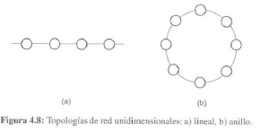
4.4.1.1 Redes Estáticas
Redes unidimensionales
Conectar cada procesador con dos procesadores vecinos
Lineal
Puede enviar un mensaje simultáneamente a su izquierda y a su derecha
Anillo
Enlazando los extremos
Los mensajes se pueden enviar por la izquierda o derecha, según sea el camino mas óptimo

Slide 18
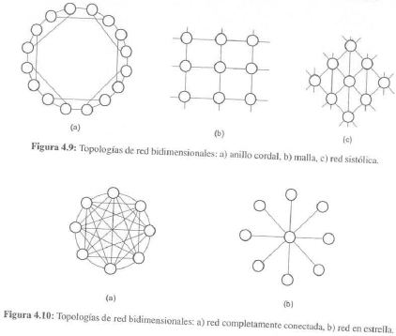
Redes bidimensionales
Anillo cordal
Incrementando el número de enlace por nodo
Malla
Red sistólica o array sistólico
Red en malla con conexión en diagonal
Red completamente conectada
Red en estrella
Nodo central de comunicación

Slide 19
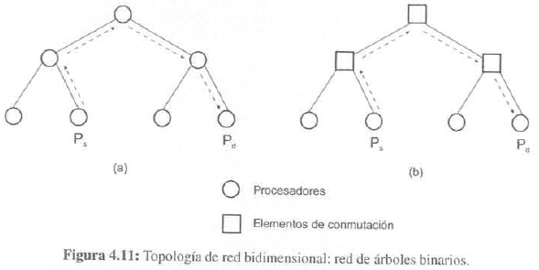
Redes en árbol
Un procesador en cada nodo
Solo un camino entre cualquier par de procesadores
Las comunicaciones pueden verse comprometidas si el número de procesadores es alto y se realizan comunicaciones con procesadores situados en niveles superiores

Slide 20
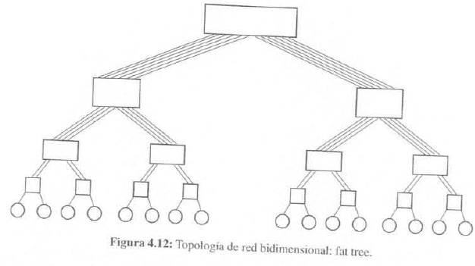
Red en árbol grueso
Consiste en aumentar el número de conexiones con los procesadores de menor nivel

Slide 21
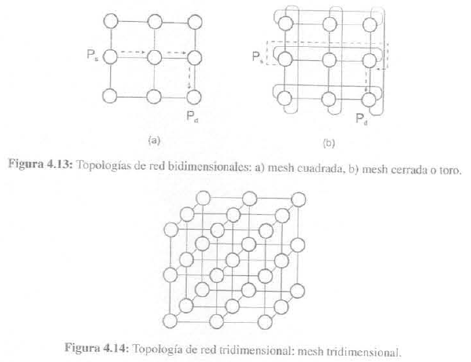
Redes tipo Mesh
Cada procesador se conecta con cuatro procesadores salvo los extremos
Mesh cuadrado
Mesh rectangular
Mesh cerrada o toro
Mesh tridimensional

Slide 22
Redes Hipercubos
Redes multidimensionales con dos procesadores por dimensión
Un hipercubo de dimensión d tiene P=2^{d} procesadores
Dos procesadores se conectan entre sí, si tienen un bit distinto en un aposición determinada
Un procesador de un hipercubo de dimensión d, se conecta directamente con d procesadores
Todo hipercubo se puede dividir en dos de dimensión d-1.
Se selecciona la posición de un bit y se agrupan todos los que tengan un cero en esa posición. El resto forma la segunda partición
Distancia de hamming
Número total de posiciones de bits para los que las etiquetas de los procesadores son diferentes

Slide 23
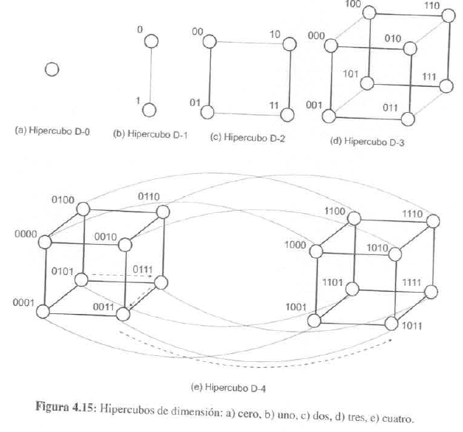

Slide 24
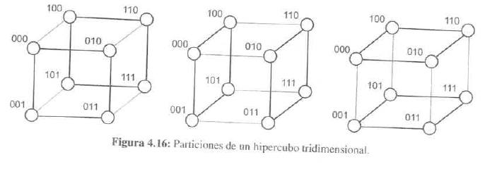

Slide 25
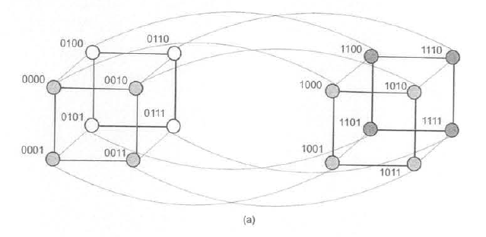

Slide 26
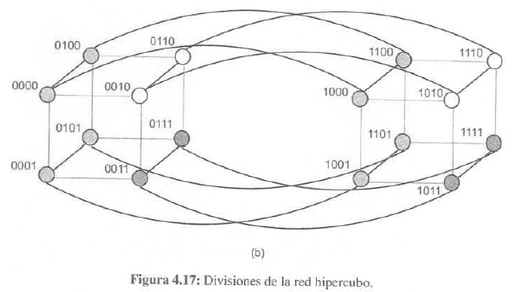

Slide 27
4.4.1.2 Caracterización de redes Estáticas
Diámetro
Máximas distancia entre dos procesadores cualesquiera
Conectividad
Medida de la multiplicidad de caminos
Conectividad de arco
El menor número de arcos que debe eliminarse para obtener dos redes disjuntas
Ancho de canal
El número de bits que puede transmitirse simultáneamente
Velocidad de canal
Velocidad máxima que se puede emitir por cada cable físico
Ancho de banda
Velocidad de canal x ancho de canal
Ancho de bisección
Mínimo número de enlaces que debe eliminarse para que la red se divida en dos iguales
Ancho de banda de disección
El menor volumen de comunicaciones entre dos mitades cualesquiera con igual número de procesadores
Coste
Número de enlaces

Slide 28
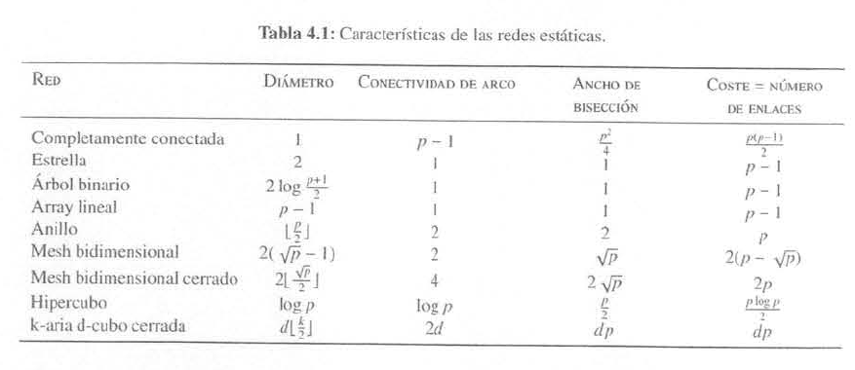

Slide 29
4.4.1.3 Redes Dinámicas
Redes basadas en bus
Redes crossbar (matriciales)
Redes multietapas

Slide 30
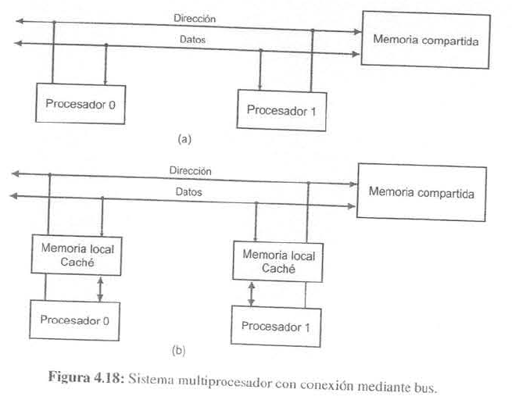
Redes basadas en Bus
Todos los nodos comparten un único medio de comunicación
Solo un procesador puede transmitir información al bus
Lógica de arbitraje
FIFO, Round Robin, LRU
Ancho de banda
Frecuencia del reloj X número de líneas existente

Slide 31
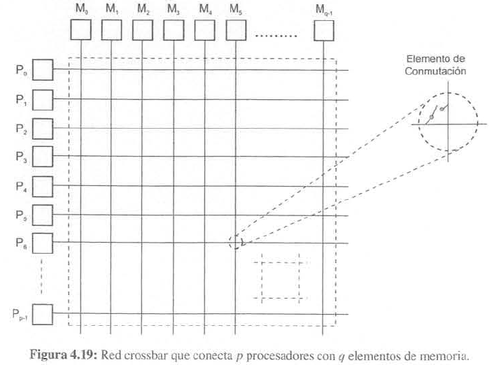
Redes Crossbar
Permite conectar P procesadores con q elementos mediante conmutadores
La complejidad y el coste aumenta del orden de p²
Son no-bloqueantes

Slide 32
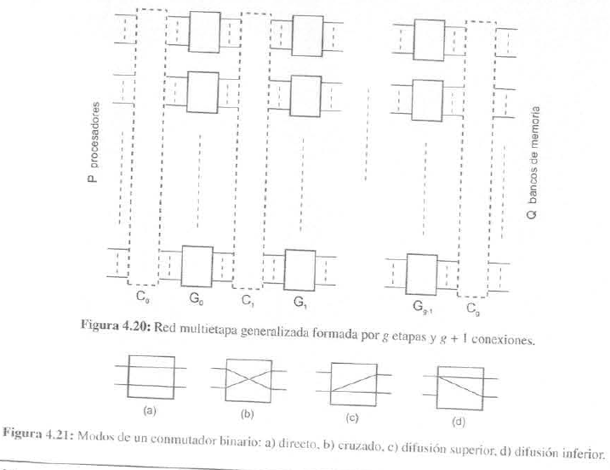
Redes Multietapas
Se componen de una serie de etapas G_{i} compuesta por conmutadores conectados a las etapas adyacentes por conexiones estáticas C_{j}
Los conmutadores con igual número de entrada y de salida se dice que tiene un orden =a = b. (2x2 = orden 2)
Son redes bloqueantes

Slide 33
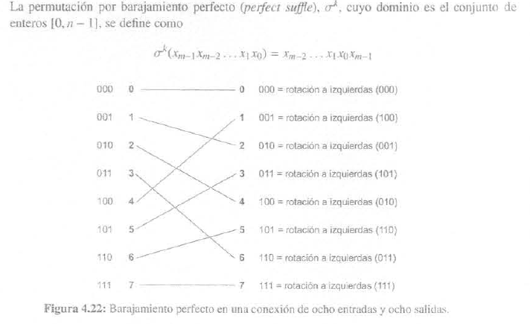
Red omega
Utiliza la permutación por barajamiento perfecto (perffect suffle)
Desplazamiento a la izquierda de los bits que representan el número
Para p nodos de entrada y p nodos de salida
Etapas = log ₂ P
Número de conmutadores necesarios= P/2 (log₂P)

Slide 34
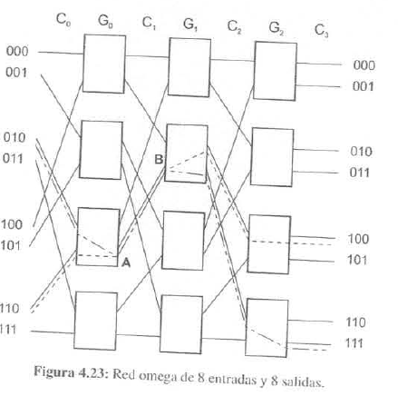
Encaminamiento
De la dirección de destino: cada etapa el bit correspondiente a la etapa si es 1 por la inferior , si en cero, por la superior
Ejemplo :el procesador 110 al 100

Slide 35
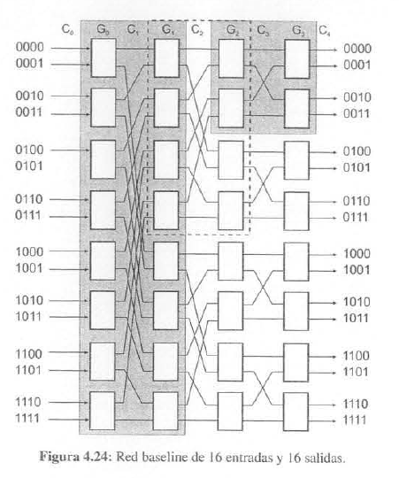
Red Baseline
Se construyen conectando los conmutadores de la etapa i con los sub-bloques de la etapa i + 1
El direccionamiento igual que la red omega

Slide 36
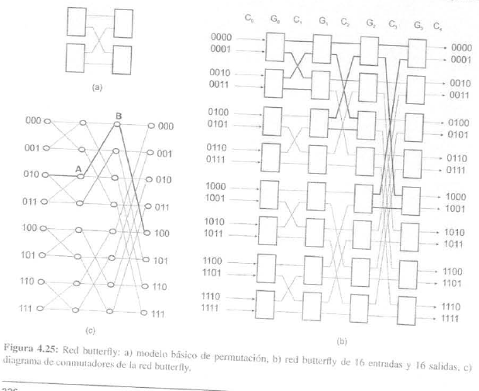
Red butterfly

Slide 37
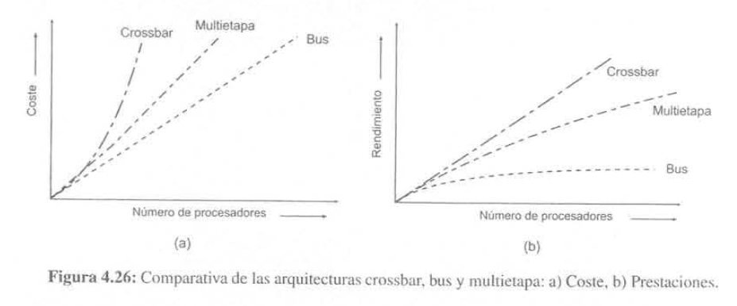
4.4.1.4 Comparación de rendimientos
Las multi-etapas son una solución aceptable teniendo en cuenta precio/prestaciones

Slide 38
4.4.2 Protocolo de coherencia de cache
Coherencia de cache
Un sistema de memoria es coherente si el valor devuelto por una operación de lectura sobre una dirección de memoria es siempre el mismo valor que el almacenado en la última operación de escritura realizada sobre esa misma dirección, independientemente de qué procesador realice las operaciones
Soluciones
Solo permitir acceso locales o remotos
Causas
Modificar datos compartidos
Migración de procesos
Por uso de E/S mediante DMA
Soluciones
Invalidar
Actualizar

Slide 39
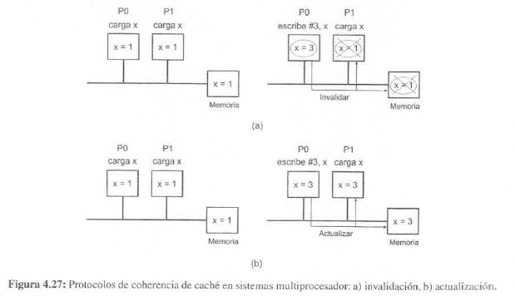
Invalidar
Consiste en invalidar las copias en las caches de los datos modificados
Actualizar
Consiste en actualizar todas las copias en las caches del dato que se acaba de modificar

Slide 40
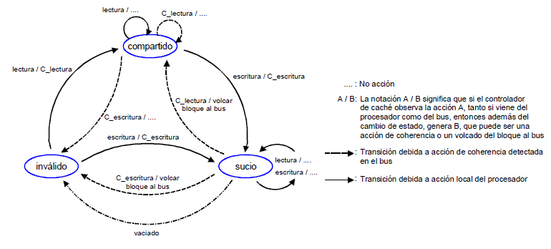
Diagrama de estados

Slide 41
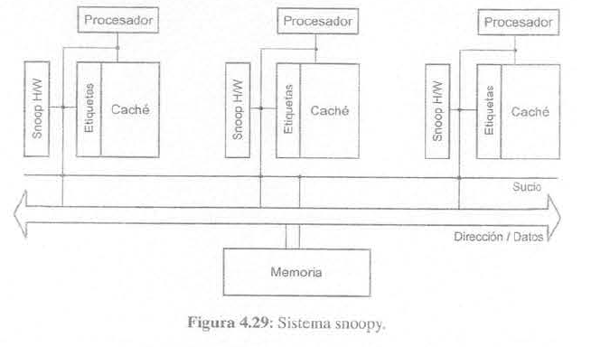
Sistema snoopy o de vigilancia de bus
Cada procesador monitoriza el trafico de la red
La caché de cada procesador tiene asociada unas etiquetas que utiliza para determinar el estado de su bloque
Limitación: el ancho del bus

Slide 42
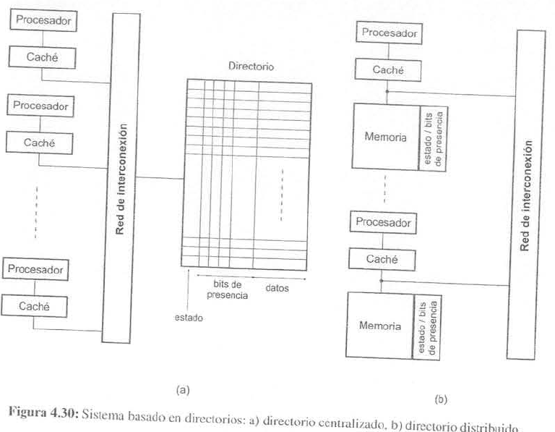
Sistema basado en directorios
Usa un sistema de mapa de bits para almacenar la localización de las copias de caché que tiene cada procesador
DIRECTORIO CENTRALIZADO
EL MAPA DE BITS ESTÁ EN MEMORIA PRINCIPAL
DIRECTORIO DISTRIBUIDO
El mapa de bits está en las memorias locales

Slide 43
4.5 Sistema de memoria distribuida
Cada procesador tiene su propia memoria local o privada solo accesible por su procesador
La comunicación se realiza por paso de mensajes
MPP (Massively Parallel Processor)
Multiples CPUs comunicadas por un bus de datos
Cluster
Múltiples ordenadores enlazadas por una red de interconexión
Cluster no dedicado NOW
Estaciones de trabajo con swich
Cluster dedicado o Boewulf
Conjunto minimalista de nodos conectados por un medio de comunicación barato (rj-45)
Fuertemente dependiente de la arquitectura

Slide 44
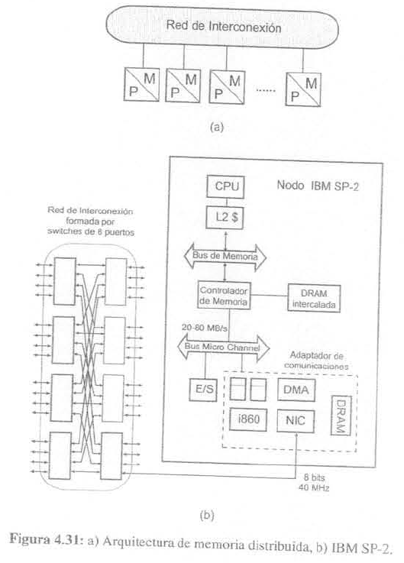
Ejemplo de arquitectura de memoria distribuida

Slide 45
4.5.1 consideraciones generales sobre los cluster
Pueden presentar distintas topologías
Lineales, anillos, estrella
Pueden utilizar un swich o un hub
¿Porqué cluster?
Mas económicos que los ordenadores vectoriales y MPP
Mejora y abaratamiento de los componentes de redes
Escalables, bajo coste, hardware convencional, software de libre distribución

Slide 46
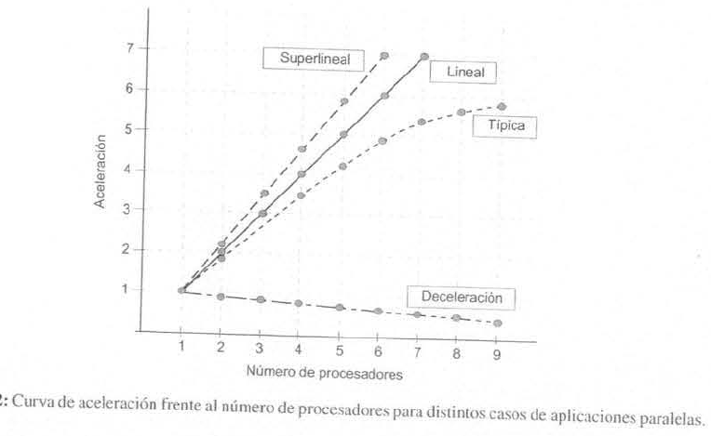
4.5.3 ¿Cuándo y cómo utilizar un cluster
Memoria compartida: alto acoplamiento. (semáforos, monitores..)
Cluster: control mas sencillo, pero no soporta un alto grado de acoplamiento = muchos mensajes

Slide 47
4.6 Rendimiento y coste en sistemas paralelos
Granularidad: tamaño de los procesos
Factor de aceleración (spedup)

Slide 48
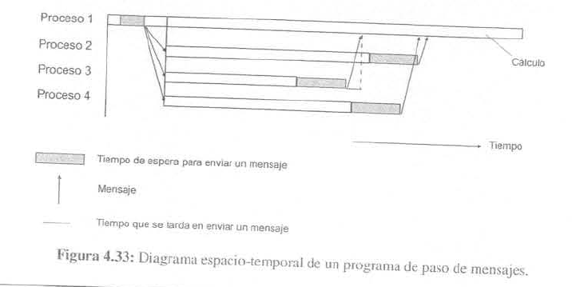
Factores
Periodos en los que no todos los procesadores están realizando trabajo útil
Los cálculos adicionales
El tiempo de comunicación para enviar mensajes

Slide 49
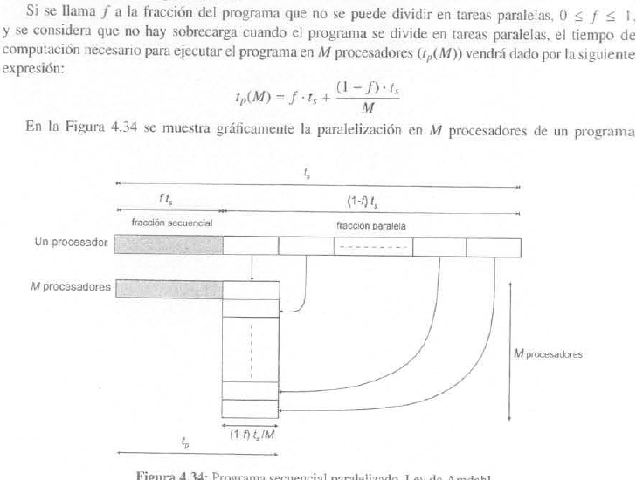
4.6.1.3 Ley de Amdahl

Slide 50
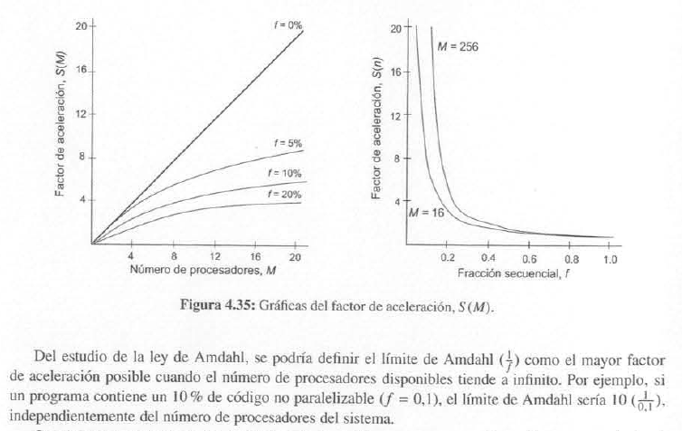
Límite de Amdahl 1/f

Slide 51
4.6.1.4 Eficiencia
La eficiencia da la fracción de tiempo que se utilizan los procesadores durante la computación

Slide 52
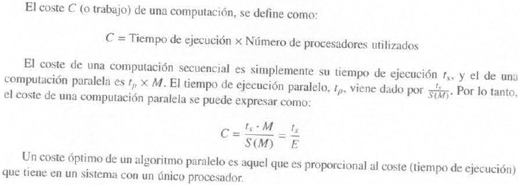
4.6.1.5 Coste

Slide 53
4.6.1.6 Escalabilidad
Un sistema es escalable si permite ampliar su tamaño para obtener una mejora de rendimiento
La escalabilidad puede ser de:
hardware o
algorítmica
Un sistema es escalable si el rendimiento del mismo se incrementa linealmente con relación al numero de procesadores usados en cierta aplicación
Parámetros
Tamaño del sistema (nº de procesadores)
Frecuencia del reloj
Tamaño del problema
Tiempo de CPU
Capacidad de memoria
Pérdidas (overhead) de comunicación
Coste del sistema

Slide 54
4.6.1.7 Balance de carga
Distribuir equitativamente la carga computacional entre todos los procesadores disponibles
Balance de carga estático
El balance se realiza antes de la ejecución
Es muy difícil estimar de forma precisa el tiempo de ejecución antes de ejecutarlo
Puede haber retrasos en las comunicaciones que pueden variar en distintas circunstancias
El problema puede necesitar distinto número de pasos computacionales (algoritmos de búsquedas)
Balance de carga dinámico
El balance se realiza durante la ejecución
Balance de carga centralizado
Si no hay muchos esclavos y son intensiva computacionalmente
Balance de carga distribuido
Se utiliza varios maetros

Slide 55
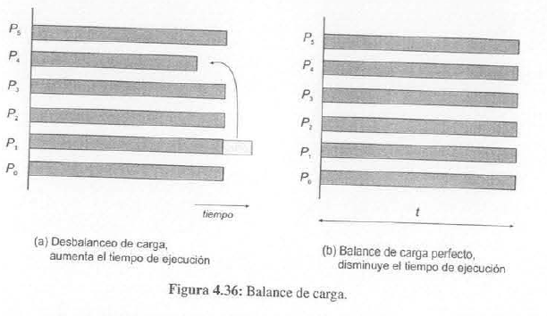
Balance de carga

Slide 56
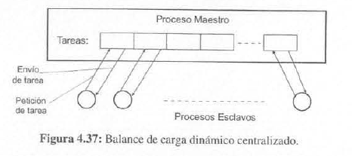
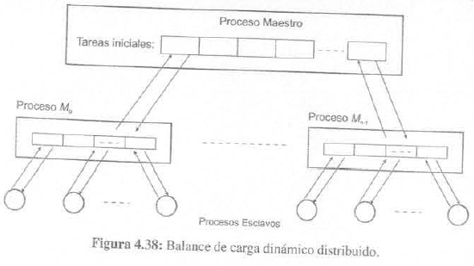
Balance de carga centralizado/distribuido

Slide 57
4.6.2 Coste de la comunicación mediante paso de mensaje
Latencia en comunicación
Tiempo de iniciación (t_{s})
Tiempo de salto (T_{h})
Tiempo de transferencia por palabra (t_{w})
Almacenamiento y reenvío (store-and-forward)
Cada nodo lo reenvía únicamente cuando lo ha recibido y almacenado completamente
Corte y continuación (cut-through)
Divide cada mensaje en un número fijo de unidades llamados dígitos de control de flujo (flow control digits o flits)
Antes de enviar el primer flits se establece la ruta mediante un paquete denominado tracer

Slide 58
